Slide 1
暗物质轴子的实验室搜寻
“轴子暗物质理论和探测介绍”
高宇 gaoyu@ihep.ac.cn
中科院高能物理研究所 2021.6.9

Slide 2
强CP问题和轴子
轴子暗物质
轴子的搜寻：暗物质、非暗物质搜寻

Slide 3
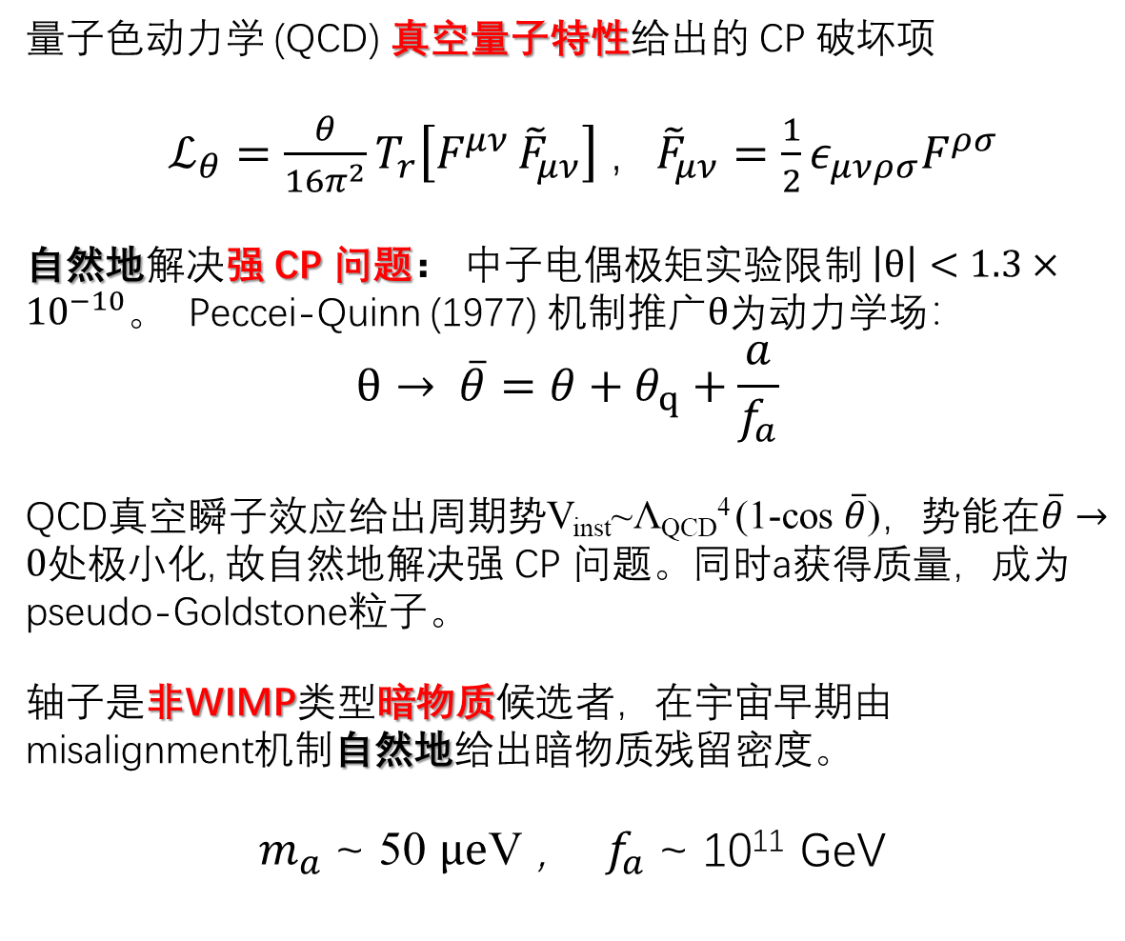
轴子的科学问题
量子色动力学 (QCD) 真空量子特性给出的 CP 破坏项
$ℒ_{θ}=\frac{θ}{16π^{2}}T_{r}\left[F^{μν }{\tilde{F}}_{μν}\right]$，${\tilde{F}}_{μν}=\frac{1}{2}ε_{μνρσ}F^{ρσ}$
自然地解决强 CP 问题： 中子电偶极矩实验限制 $\left|θ\right|<1.3×{10}^{−10}$。 Peccei-Quinn (1977) 机制$\text{推广}θ$为动力学场：
$$θ→ \overline{θ}=θ+θ_{q}+\frac{a}{f_{a}}$$
QCD真空瞬子效应给出周期势V_{inst}~Λ_{QCD}⁴ (1-cos $\overline{θ}$)，势能在$\overline{θ}→0$处极小化, 故自然地解决强 CP 问题。同时a获得质量，成为pseudo-Goldstone粒子。
轴子是非WIMP类型暗物质候选者，在宇宙早期由misalignment机制自然地给出暗物质残留密度。
${ m}_{a}$~ 50 $μe$V ， ${ f}_{a}$~ 10¹¹ GeV

Slide 4
一、轴子理论简介
QCD 的CP性质
QCD真空(瞬子效应)产生一个破坏CP的全微分项
+ kinetic terms
破坏QCD的chiral U(1)_{A}对称性：
给对应的pseudo-Goldstone产生势能项
势能极小处：

Slide 5


The in QCD
$$\overline{θ}$$
对应QCD中的反常变换
+ kinetic terms
和
变换的“物理效果”是重定义夸克场，其中
是不变量
所以$\overline{θ}$是QCD模型中一个需给定的参数。
“自然” 的选择当有$\overline{θ}$ ~ O(1)

Slide 6
强CP“问题”
强作用的有效理论给出中子eDM：
实验测量发现：
产生中子偶极矩
耦合的费曼图

Slide 7

如何解决强CP问题？
u-夸克“零质量”方案：
eDM中 ，若m_{u}< 10⁻¹⁰ m_{d}, 与格点结论不符
Nelson-Barr模型：CP自发破缺，产生大CKM，小的
q为新引入的vector-like夸克，Q,d是标准模型夸克,
ηª是新引入的标量场，其（复）真空期望值破坏CP
arg(det M) =0, 非零的CKM要求
$$\overline{θ}$$
不自然： 为零对模型参数要求较高

Slide 8


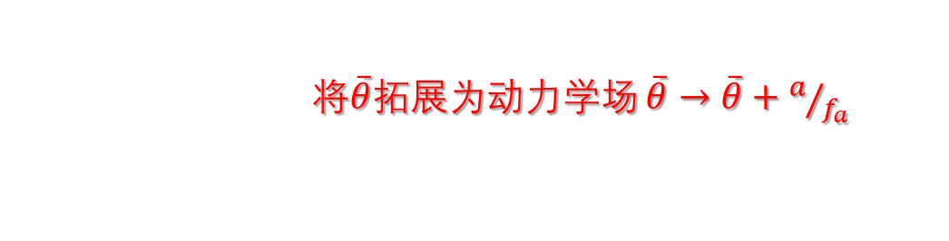
轴子(axion)方案
Peccei, Quinn(77’)引入U(1)_{PQ}对称性
a是U(1)_{PQ}的Goldstone，通过UV物理与QCD有反常耦合，U(1)_{PQ}被QCD真空瞬子效应破缺，在低能有效理论中与$θ$起相似作用。
将$\overline{θ}$拓展为动力学场 $\overline{θ}→\overline{θ}+a/{f_{a}}$
处势能最小，$\overline{θ}+a/{f_{a}}$整体趋于零，解决了强CP问题

Slide 9


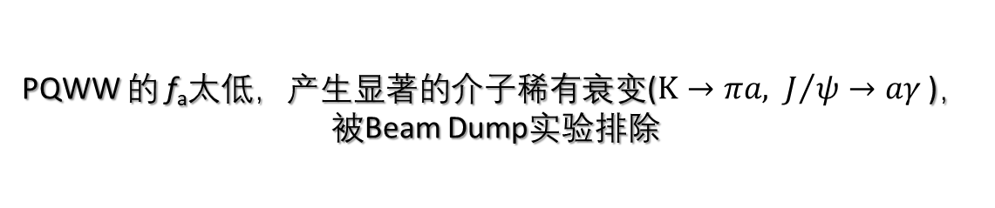
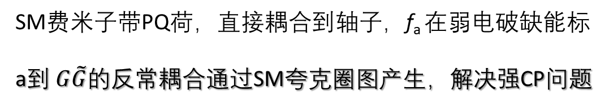

Peccei-Quinn-Weinberg-Wilczek(PQWW)模型
引入两个Higgs场，H_{u},H_{d} 分别给出u, d夸克质量。
其轴子是
$$a=sinβ Im\left(H_{d}\right)+cosβ Im\left(H_{u}\right)$$
$$tanβ=v_{u}/v_{d}$$
弱能标的
$$f_{a}=\sqrt{v_{u}^{2}+v_{d}^{2}} \sim 250 GeV$$
SM费米子带PQ荷，直接耦合到轴子，f_{a} 在弱电破缺能标
a到 $G\tilde{G}$的反常耦合通过SM夸克圈图产生，解决强CP问题
PQWW 的 f_{a}太低，产生显著的介子稀有衰变($K→πa, J/ψ→aγ$ )，
被Beam Dump实验排除

Slide 10
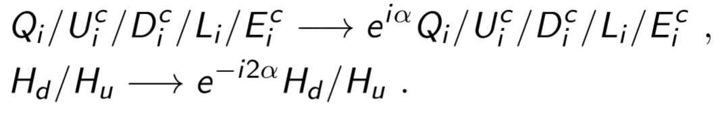
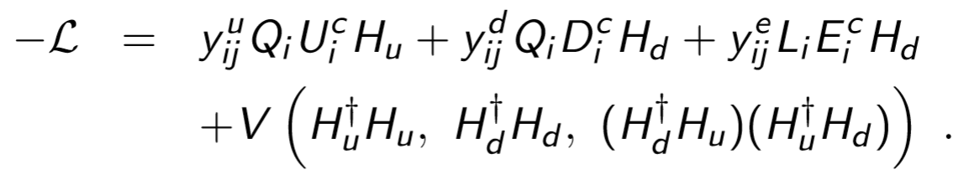
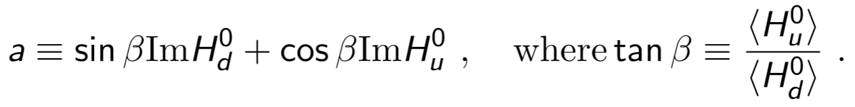
U(1) _{PQ}
引入一个反常的整体对称性：
Peccei–Quinn-Weinberg-Wilczek 轴子模型是U(1)_{PQ}不变的
轴子由H_{u}与H_{d}的两个中性分量组合而成

Slide 11

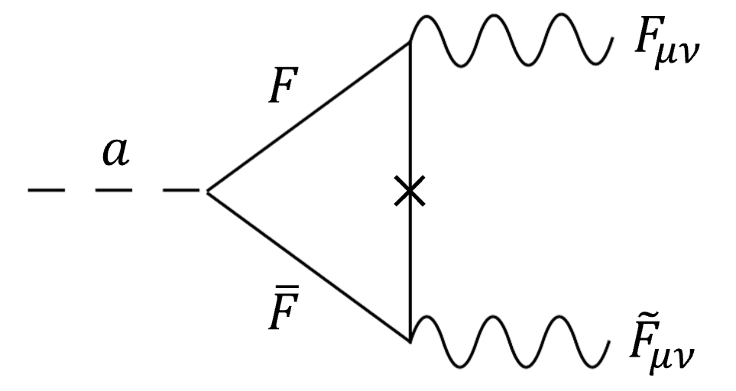

高能标模型
轴子通过带色费米子产生有效$aG\tilde{G}$顶点
PQWW由于能标较低已被K→𝜋𝑎 and 𝐽∕𝜓→𝑎𝛾 实验排除,需要引入高能标粒子。
天体物理间接限制：
f_{a}>10¹⁰ GeV
典型的“invisible”模型
KSVZ ($λ_{Q}Q^{c}QS^{}$): $F$ and $\overline{F}$ are heavy vector-like fermions
DFSZ($λH_{u}H_{d}S^{2}$): $F$ and $\overline{F}$ are the SM fermions, v_{S} >> v_{H}

Slide 12
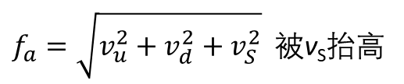


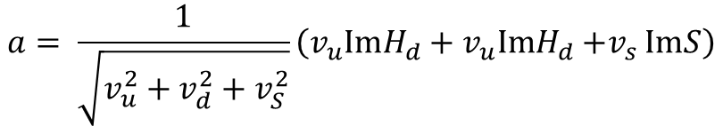
‘Invisible’ 轴子模型
引入SM单态标量场，提高了U(1)_{PQ}破缺的能标
DFVZ模型
KSVZ模型
$$λH_{u}H_{d}S^{2}$$
$$a= \frac{1}{\sqrt{v_{u}^{2}+v_{d}^{2}+v_{S}^{2}}}\left(v_{u}ImH_{d}+v_{u}ImH_{d}{+v}_{s}ImS\right)$$
H_{u}, H_{d}, S 的PQ荷为 -1, -1, +1
$f_{a}=\sqrt{v_{u}^{2}+v_{d}^{2}+v_{S}^{2}}$ 被v_{S}抬高
$$λ_{Q}Q^{c}QS$$
引入SU(3)triplet Q,Q^{c} 和SM单态S
a =Im S, Q Q^{c}代替标准模型费米子产生有效$aG\tilde{G}$ 耦合

Slide 13
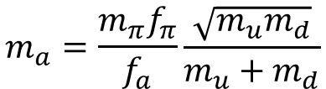

轴子的基本粒子性质
轴子质量
V(a/f_{a}+$θ$+$θ$_{q})势给出
相互作用
$$m_{a}=\frac{m_{π}f_{π}}{f_{a}}\frac{\sqrt{m_{u}m_{d}}}{m_{u}+m_{d}}$$
导数耦合至费米子轴矢流
与规范场的有效耦合

Slide 14
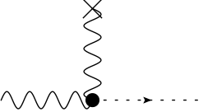




修正电磁学
轴子与电磁场的有效耦合
破坏真空中E、B对偶性质
修正电磁场运动方程(Maxwell. Eq.)
$$∇∙\left(E−\frac{a}{f}B\right)=Q$$
$$∇×\left(B+\frac{a}{f}E\right)+∂_{t}(E−\frac{a}{f}B)=J$$
$$Β$$
$$γ$$
$$a$$
轴子场的分布、流可以形成等效
电荷、等效电流
光子-轴子在外场中混合、转化

Slide 15
“类轴子”
类轴子：具有${\frac{a}{{ f}_{aγ}}F}^{μν }{\tilde{F}}_{μν}$耦合和质量，但不解决强CP问题。
超弦理论普遍地预言类轴子。
可以解释宇宙暴胀、暗能量
与大统一、引力波和宇宙学等紧密相关
UV(~f_{a})新物理的低能区(~1/f_{a})窗口

Slide 16

二、轴子暗物质
Misalignment机制(ALP示例)
PQ在暴涨结束前破缺
a获得一个均匀的初始值a₀
H>>m_{ALP}之前轴子场
过阻尼振荡, a=a₀为常数，
(a₀/f)即为“初始角”
H~ m_{ALP}时，a开始振荡
H<<m_{ALP}时 $a\left(t\right)={a_{0}\left(\frac{R_{m\sim H}}{R\left(t\right)}\right)}^{2/3}cos⁡(m_{a}t)$
能量密度 ρ ~ (1+z)^3 为暗物质
matter-like
DE-like
D.Marsh, 1510.07633

Slide 17
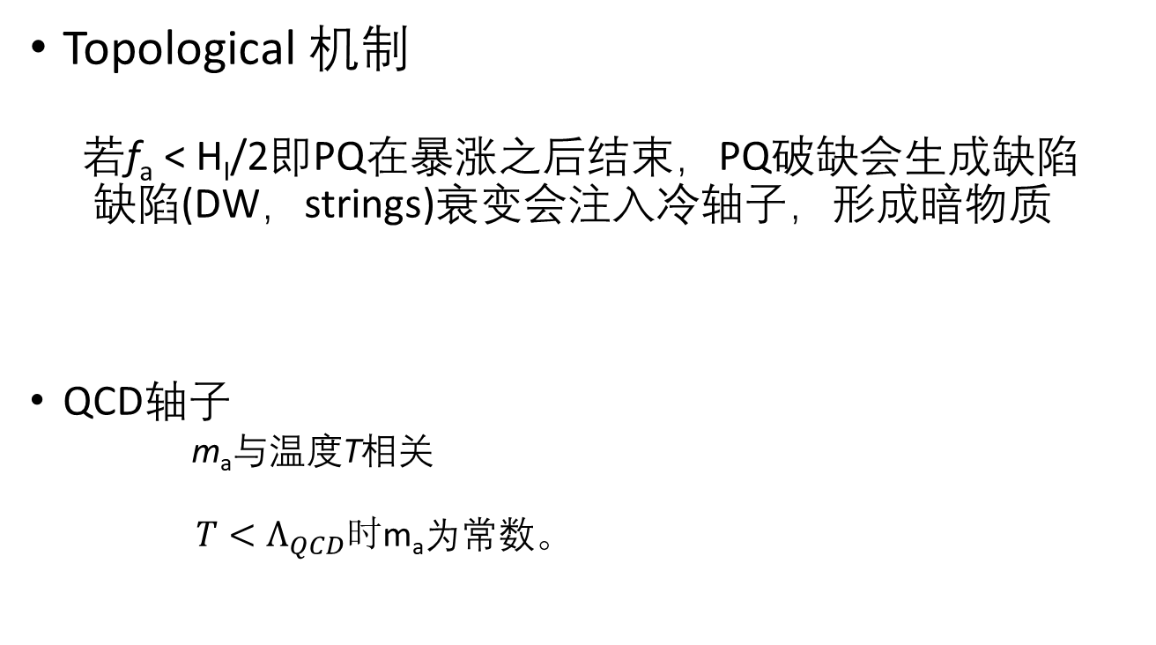


Topological 机制
若f_{a} < H_{I}/2即PQ在暴涨之后结束，PQ破缺会生成缺陷
缺陷(DW，strings)衰变会注入冷轴子，形成暗物质
QCD轴子
m_{a}与温度T相关
$T<Λ_{QCD}时$m_{a}为常数。
$α_{dec}=$ 0.1 ~ 10²
， T> 1GeV, $n≈8$
f_{a}< 10¹⁵ GeV时，轴子在T > 1GeV时开始振荡, Misalignment残留密度为：
f_{a}较低时需考虑
拓扑机制修正
f_{a}> 10¹⁷ GeV时，轴子在T < $Λ_{QCD}$ 时才开始振荡，Misalignment残留密度为：

Slide 18
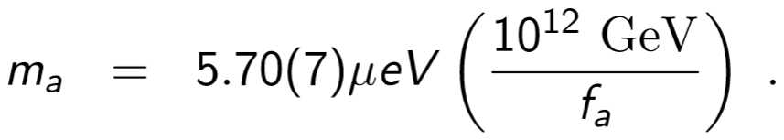
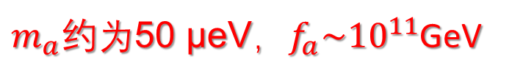


暗物质QCD轴子的理论参考值
$m_{a}$约为50 µeV，$f_{a}\sim {10}^{11}$GeV
G. Grilli di Cortona, E. Hardy,
J. Pardo Vega and G. Villadoro,
JHEP 1601, 034 (2016)
$m_{a}$= 60−150 µeV
T. Hiramatsu, et.al., PRD 85, 105020 (2012)
M. Kawasaki, et.al. PRD 91, no. 6, 065014(2015)
$m_{a}$= 26.5±3.4 µeV
V.B.Klaer, G.D.Moore, JCAP 1711, no.11, 049 (2017)

Slide 19
轴子冷暗物质与WIMP的区别：
质量轻，宏观的De Broglie波长
QCD轴子暗物质：衰变产物为 1~10cm的微波光子
极弱的耦合(~ 1/f_{a} )、极大的粒子数、经典场
通过观测~ 1/f_{a} 效应，探测 f_{a}能标的新物理
实验室检测：强磁、低温、精密电磁信号测量
天体物理检测：高精度的光子能谱、极化观测

Slide 20
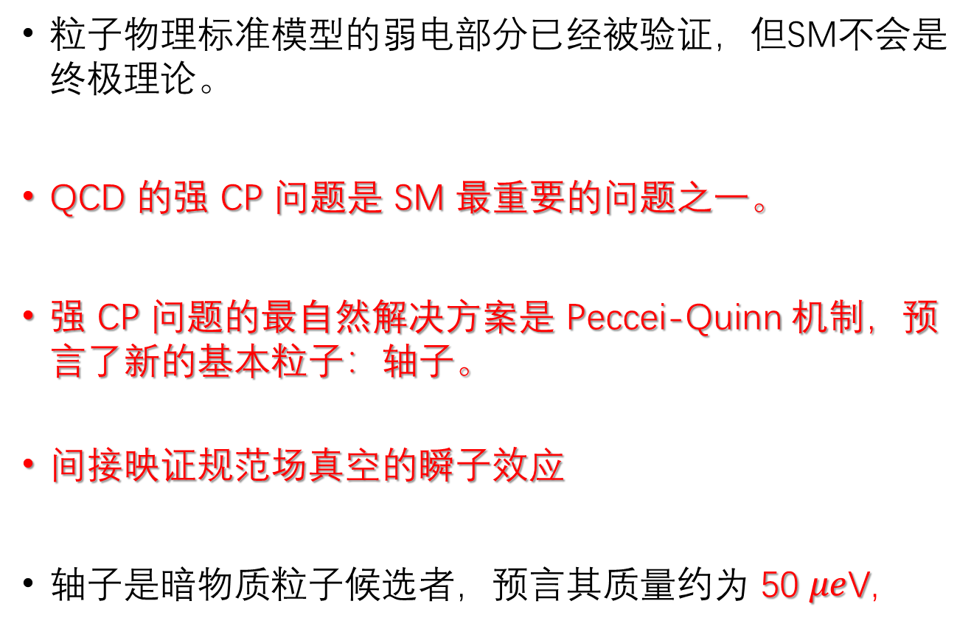
小结：探索QCD轴子的物理意义
粒子物理标准模型的弱电部分已经被验证，但SM不会是终极理论。
QCD 的强 CP 问题是 SM 最重要的问题之一。
强 CP 问题的最自然解决方案是 Peccei-Quinn 机制，预言了新的基本粒子：轴子。
间接映证规范场真空的瞬子效应
轴子是暗物质粒子候选者，预言其质量约为 50 $μe$V,

Slide 21

轴子、类轴子
轴子与主流的新物理有着广泛、深刻的联系，
是非常有希望的超出标准模型的新物理
类轴子：具有 耦合的极低质量、赝标量粒子
超弦理论普遍地预言了类轴子
与大统一、宇宙学等紧密相关
UV新物理的低能区窗口
$${\frac{a}{{ f}_{aγ}}F}^{μν }{\tilde{F}}_{μν}$$

Slide 22
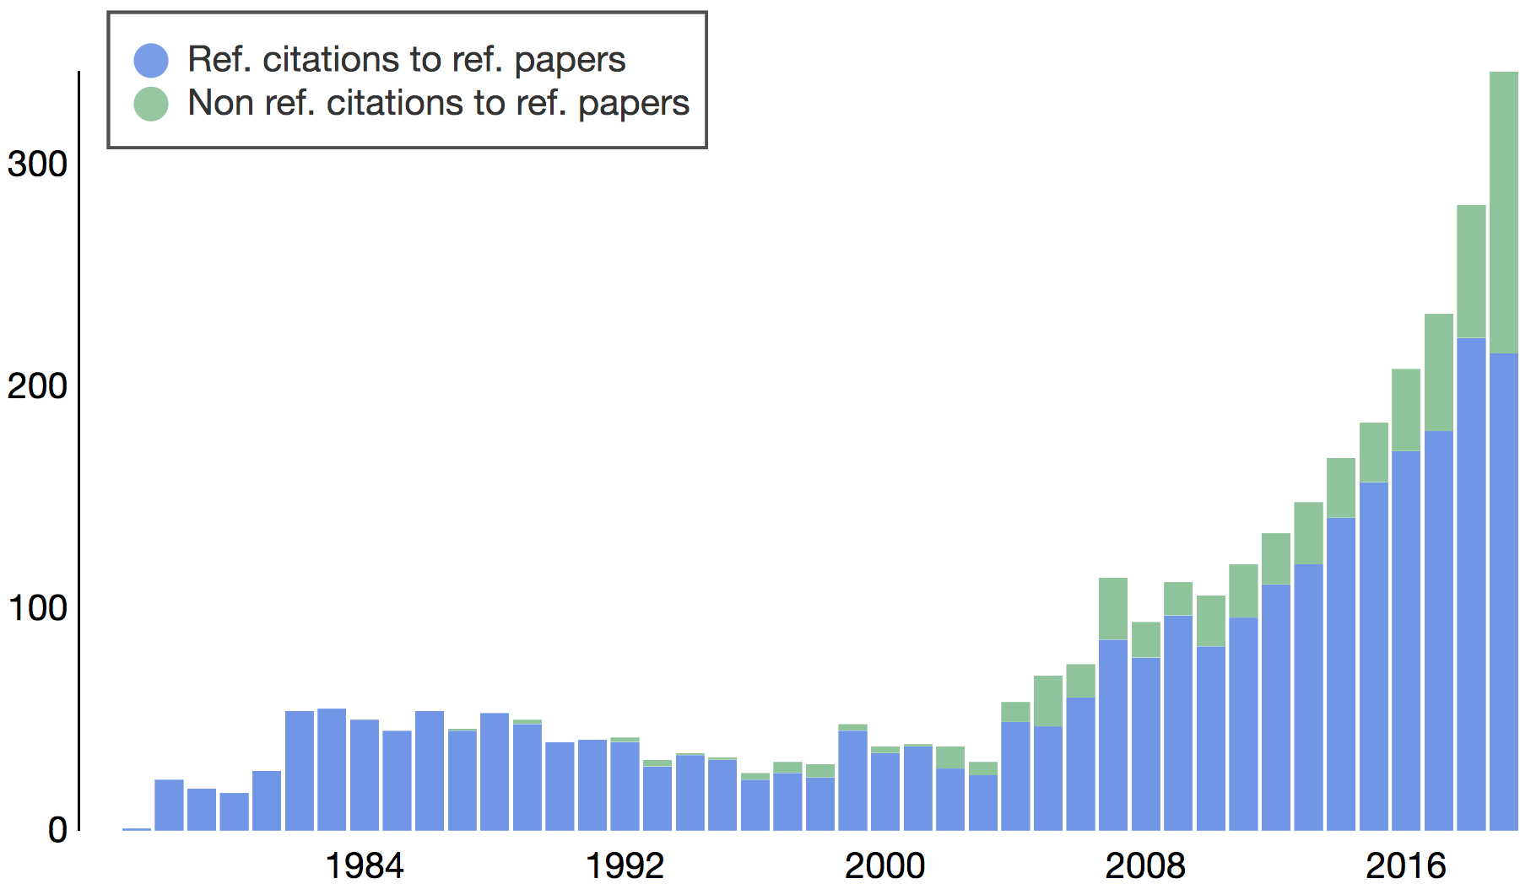
轴子研究热度持续上升
citations to “CP Conservation in the Presence of Instantons”
R. Peccei and H. Quinn, Phys. Rev. Lett. 38(1977) 1440.

Slide 23
三、轴子的探测
（暗物质）外场诱导a→γγ*衰变
暗物质探针（Halocscopes）、电磁感应（ABRACADABRA、
LC-curcuit等）
（暗物质）轴子流-自旋耦合低温探测
冷原子自旋进动（ CASPEr ）、原子禁忌跃迁等
强光源光子-轴子转化
太阳轴子望远镜（CAST等）、光谱调制（X-ray、γ-ray）、
直接探测实验的电子反冲、“穿墙” 实验等
双折射效应
CMB-极化谱（AliCPT等）、天体辐射极化角偏转 θ ∝ Δa
第五种力实验
近期轴子实验综述：
I. Irastorza, J. Redondo,
Prog.Part.Nucl.Phys. 102 (2018) 89-159
P. Graham, et.al.
Ann.Rev.Nucl.Part.Sci. 65 (2015) 485-514
核磁共振、扭秤实验等

Slide 24
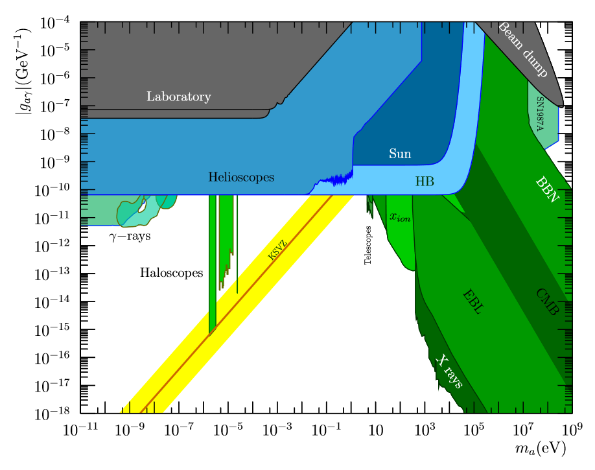
轴子探测实验现状
arxiv:1801.08127
对撞机
太阳观测：CAST、直接探测实验
恒星
演化
Abracadabra →
光子振荡
线谱
共振腔
QCD轴子理论预期

Slide 25
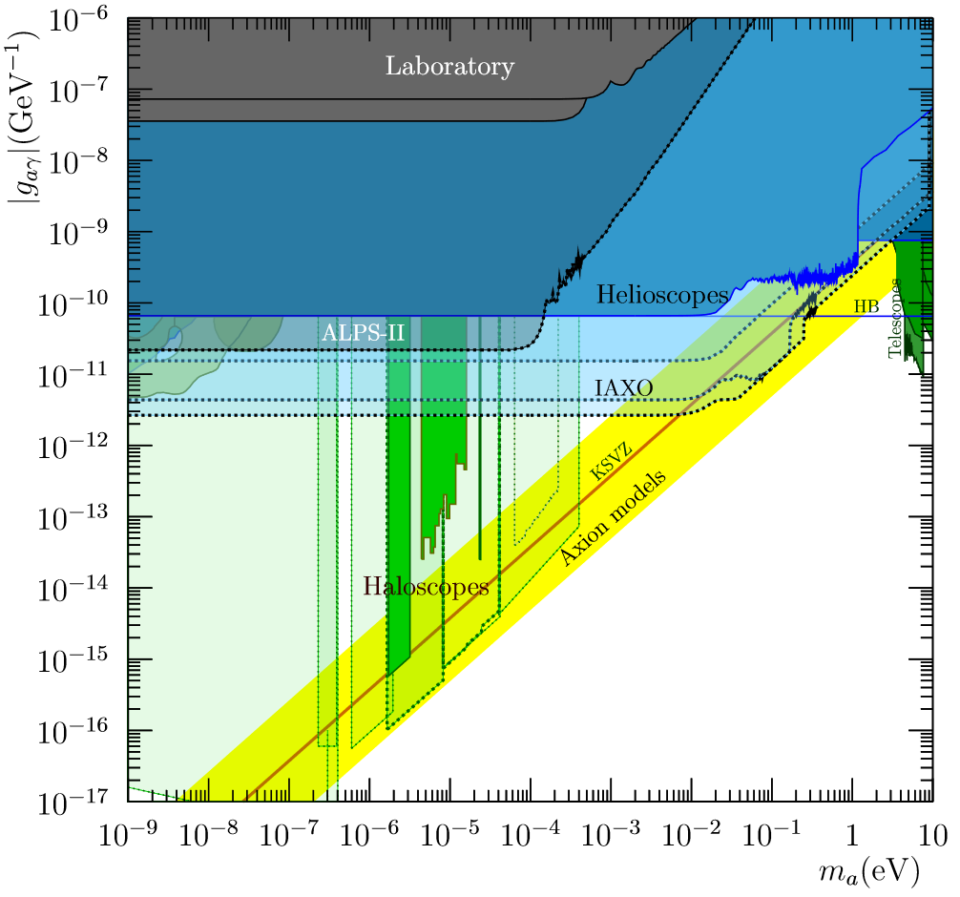
轴子探测实验现状
暗物质QCD轴子
目前只有共振腔实验直接检验到了QCD 轴子理论精度

Slide 26
不假设轴子是暗物质的搜寻

Slide 27

天体物理：恒星演化
当(类)轴子足够轻、f_{a}合适时，$e+γ →e+a,N+e →N+e+a等过程$可在星体内部产生轴子。
轴子逃逸随之并带走热量。
红巨星限制：排除有效电子耦合 g_{ae} > 4*10⁻¹³ GeV⁻¹
星体冷却限制： 排除 m_{a} < 0.1 MeV, f_{a} < 10⁷⁻⁸ GeV
超新星限制：排除 m_{a} < 100 MeV, 10⁶ GeV < f_{a} < 10⁸ GeV
N. Viaux et.al. PRL 111, 231301 (2013).
G. G. Raffelt, Lect. Notes Phys. 741, 51 (2008)

Slide 28


天体物理：高能光子能谱
高能光子在星体、星际磁场中转化为轴子，产生光子能谱的畸变
$γ↔a振幅$与能量相关
J.Guo, H.-J. Li, X.-J. Bi,
S.-J. Lin, P.-F. Yin 2002.07571
AS$γ$轴子限制：X.-J.Bi, Y.Gao, J.Guo,
N.Houston, T. Li, F.Xu, X.Zhang, 2002.01796

Slide 29
太阳轴子：CAST
太阳可以产生峰值~KeV
的轴子流(m_{a}<<KeV)
加速器磁铁(CERN)将
太阳轴子流转换回X-ray
CAST (2017),
1705.02290

Slide 30
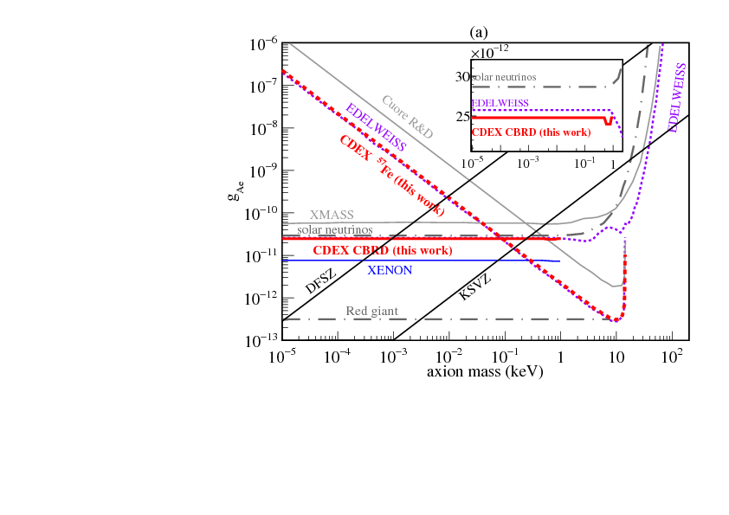
太阳轴子：直接探测实验
轴子与电子、核子的耦合，较高能量的太阳轴子可以低温暗物质探测器中产生反冲信号:对轴子-电子耦合敏感
CDEX, Phys.Rev. D95 (2017) no.5, 052006
PANDAX, PRL 119 (2017)

Slide 31
光子“再生” (LSW)实验：OSQAR, ALPS
OSQAR: Phys.Rev.Lett. 113 (2014)
no.16, 161801
ALPS: Phys.Lett. B689 (2010) 149-155

Slide 32
真空双折射、二色性
Dichroism with B field
PVLAS , EPJC 76 (2016) no.1, 24

Slide 33
CMB光子-轴子转化
CMB光子有效质量
与m_{a}匹配时发生共振转化
H. Tashiro, et.al. PRD88, 125024 (2013),

Slide 34
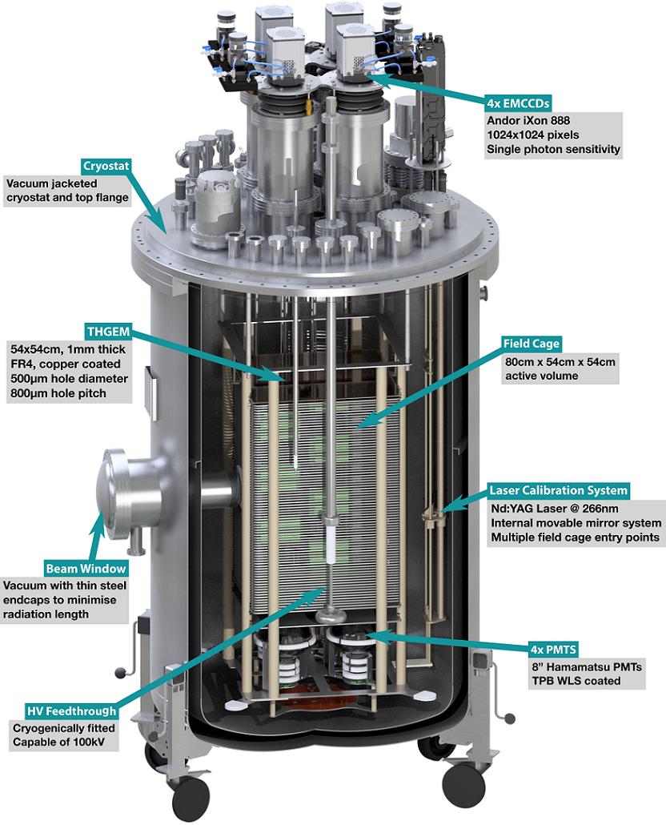

自旋依赖(SD)相互作用
轴子的导数耦合可以传递1/r⁴自旋-自旋相互作用力
若$\overline{θ}≠0,$轴子有$m_{ψ}\overline{θ}a\overline{ψ}ψ/f_{a}耦合$，产生${\overline{θ}}^{2}r^{−2}作用力$
两者混合的dipole-monopole耦合是$\overline{θ}r^{−3}$作用力
1910.05406
ARIADNE proposal: PRL. 113 (2014) no.16, 161801
通过核磁共振(NMR)寻找有效作用势

Slide 35
国内近期实验：MNR
X.Rong, H.W.Su, et.al. (2021)
抗磁悬浮弱力探测方案
F.Xiong, T.Wu, Y.Leng, R.Li, C.Duan, X.Kong, P.Huang, Z.Li, Y.Gao, X.Rong, J.Du，accepted by PRR
spin-mass作用力测量
（科大、南大等）

Slide 36
暗物质轴子的搜寻

Slide 37
中子/原子核进动实验：nEDM
轴子场的周期振动下，中子(原子核)获得周期性的EDM
C. Abel,et al. PRX7 (2017) no.4, 041034

Slide 38
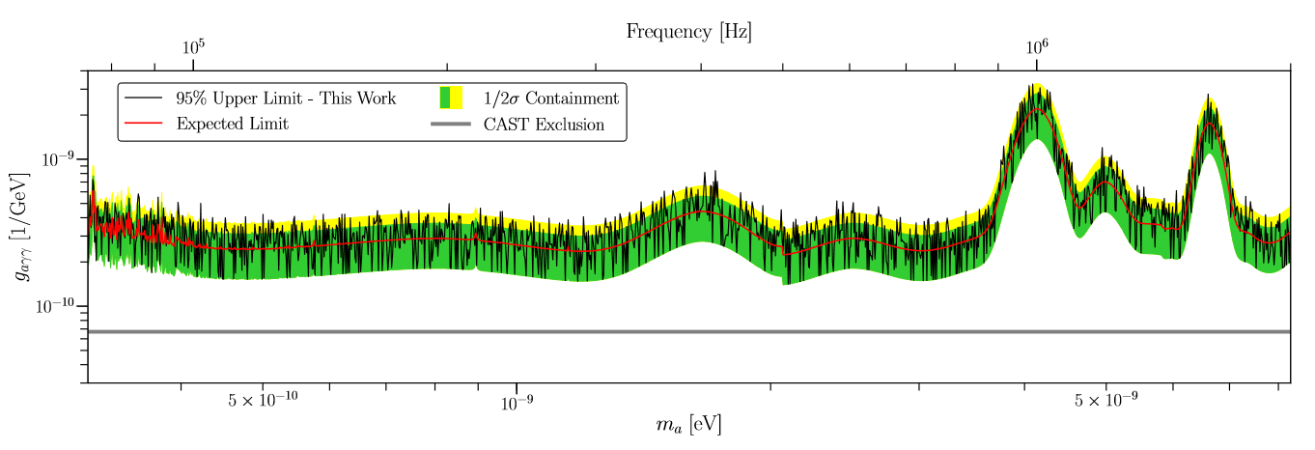
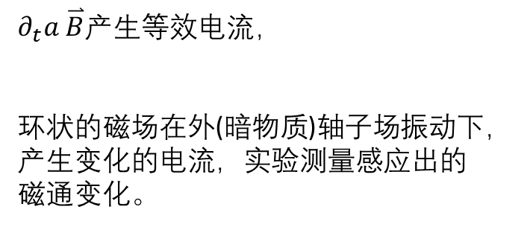
ABRACADABRA实验 (MIT)
J. L. Ouellet el.al. PRL 122, 121802 (2019)
$∂_{t}a \overset{⃑}{B}$产生等效电流，
环状的磁场在外(暗物质)轴子场振动下，
产生变化的电流，实验测量感应出的
磁通变化。

Slide 39
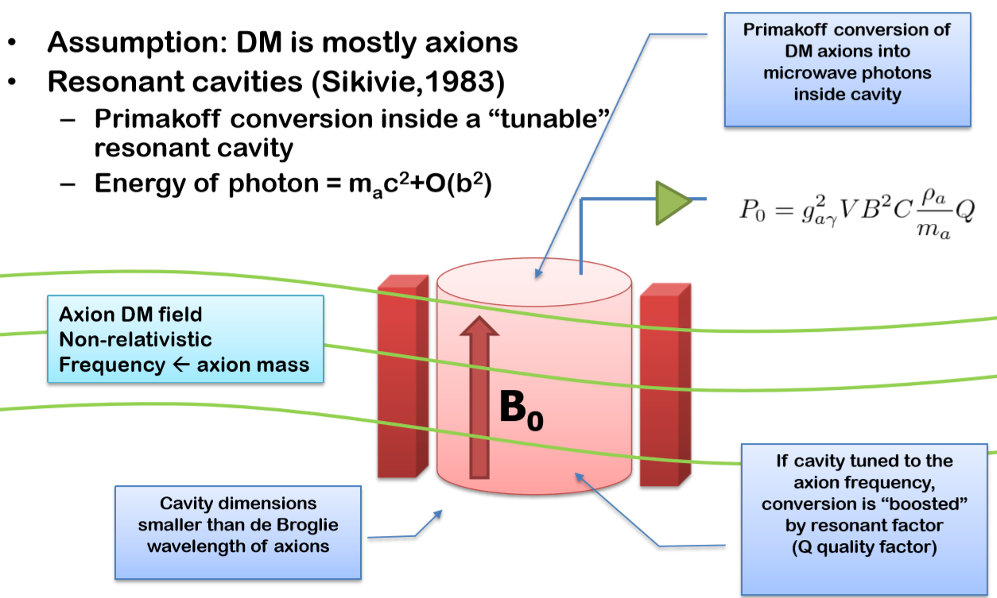
共振腔探测实验

Slide 40
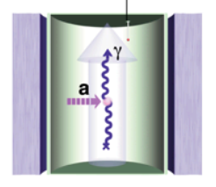
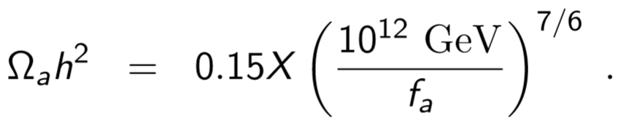
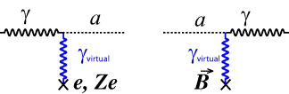
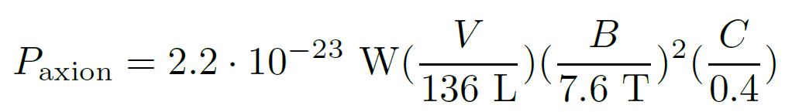
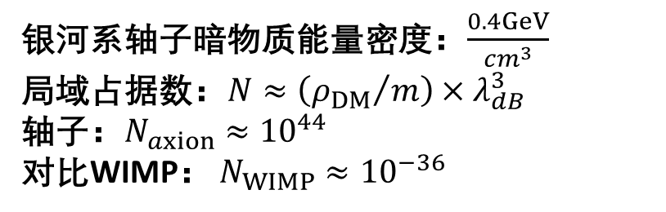
宇宙中轴子原初丰度：
银河系轴子暗物质能量密度：$\frac{0.4GeV}{{cm}^{3}}$
局域占据数：$N≈\left({ρ_{DM}}/m\right)×λ_{dB}^{3}$
轴子：$N_{axion}≈{10}^{44}$
对比WIMP： $N_{WIMP}≈{10}^{−36}$
B
磁场诱导的暗物质轴子衰变
微波信号功率：
单频电磁信号
$P_{signal}$ =$\frac{Qβ}{{\left(1+β\right)}^{2}}g_{aγγ}^{2}\left(\frac{ρ_{a}}{m_{a}}\right)B_{0}^{2}VC_{010}$
低温共振电磁腔测量

Slide 41
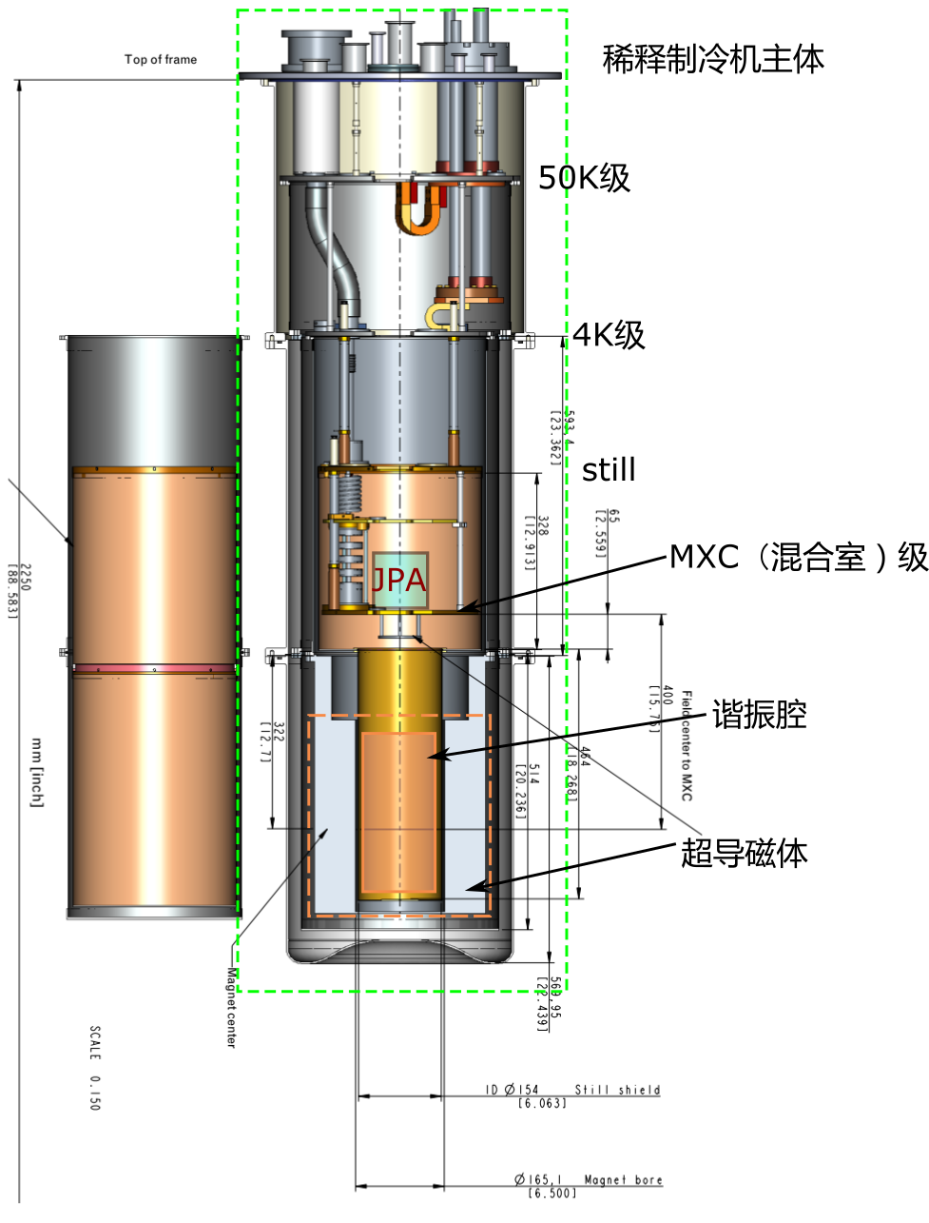
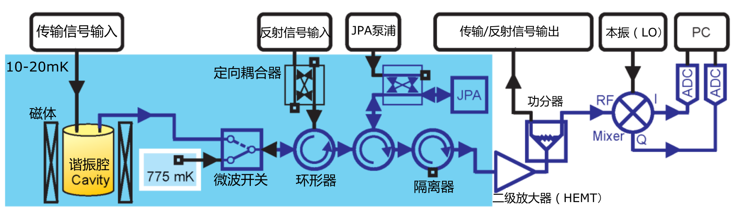
共振腔实验结构示意
共振腔品质因子 Q ~ 10^5
可扫频： 频率点间隔~ 1/Q
低温要求：
低于量子极限噪声 ~ 0.1K
磁场均匀性要求不高，需能
持续稳定工作
低温读出设备
共振腔
光子源和光子探测

Slide 42
共振腔实验近期进展
(CAST-RADES) 2104.13798
ADMX 2020

Slide 43
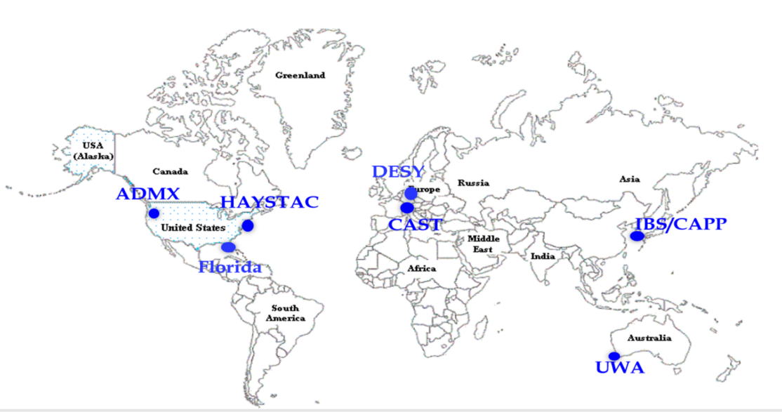
国际主要轴子暗物质实验
ADMX, HAYSTAC(美国), MADMAX(德国), CULTASK(韩国),ORGAN(澳大利亚), QUAX(意大利) 等
若能验证轴子暗物质，将大力促进物理学、宇宙学和天文学的发展。
ABRACADABRA
(宽频探测)
MADMAX(高频)
-RADES
(2021)
?
QUAX
(2020)

Slide 44
轴子共振腔探测所需技术
强磁场
信号功率 ~ B². ADMX 7.6T，CAPP 8/9T （20+T planned）
可容纳共振腔的磁场内径
电磁共振腔设计
信号本身有10⁻⁵弥散，高Q值腔，单频/可调频/多模式等
低温制冷机
10 mK ~ 100 mK，较大的容量
(微波)单光子探测、信号放大
工作频率 sub-GHz ~ 10GHz
JPA等，能够达到量子极限

Slide 45
实验室轴子探测的特点
明确的、尚未探测的预言参数空间
较小的尺寸和投入规模 – 高性价比
(共振腔)较成熟的实验方案
较长的频率扫描时间 -- 可规模化

Slide 46
轴子探测目标的选择
更高频区间（百GHz）： 需要其他设计， 如MADMAX等
高频区间（6+ GHz）： 信号功率 ~ f ⁻ ⁴ ，扫描耗时，需提高共振腔有效体积
较低频区间（0.2- GHz）：较小的理论暗物质占比，扫描快，制冷要求高
低频区间（<< GHz）： 类轴子暗物质，非共振腔设计

Slide 47
(理论所、物理所、高能所、暨南大学、湖南师范大学等)
共振腔实验 proposal (2021)
多腔模式：0.2GHz间隔多腔
可调腔预研：圆柱形腔中间加
粗金属棒和两层弧形模块
微波信号探测：JPA / TWPA
目标频率：8-10GHz
单光子探测预研

Slide 48
共振腔探测小结
轴子物理意义重大：强CP问题、暗物质等
UV新物理的低能标窗口
轴子研究正在快速升温！
暗物质轴子实验仍有大多数参数空间未搜寻
国内尚无轴子探测实验，但具备大部分技术条件
特别是：暗物质共振腔方案
探测手段多样，实验室探测规模可控，性价比高。

Slide 49
新的探测思路

Slide 50
暗物质轴子宽探测：
暗物质轴子宽频探测需求
验证轴子暗物质：直接探测实验
宽频探测：尺寸不受共振频率限制
新的敏感频率范围: 对应理论上更高的 f_{a}
原创性设计：新原理、新设计、能与CAST竞争、有进一步选频提升精度的可能

Slide 51
电场-轴子感应信号：
axion-QED方程可选信号项
有效电荷项，目前尚无针对性方案
轴子修正的Maxwell方程
”磁-轴”项已用于Abracadabra实验设计(MIT)
电场方案的优势：
感生磁信号，但无外磁场
有方向性、有特征频率
有效“轴子”电流：
“电-轴”项在方程中等价于位移电流
在(暗物质)轴子流中的感生磁信号

Slide 52
圆柱形电容设想
电-轴项：电容器方案
圆柱形电容：
有效电流位于静电场区域
感生信号集中于内腔
两种有效电流分布模式
(a) 环流模式 -> 信号
(b) z向bipolar模式 -> 忽略
无需外加强磁场
内腔感生磁信号可用磁探针读出
无共振频率要求，测量时可选频、放大
感生磁信号强度
线圈可对信号进行放大
Y.Gao, Q.Yang, 2012.13946

Slide 53
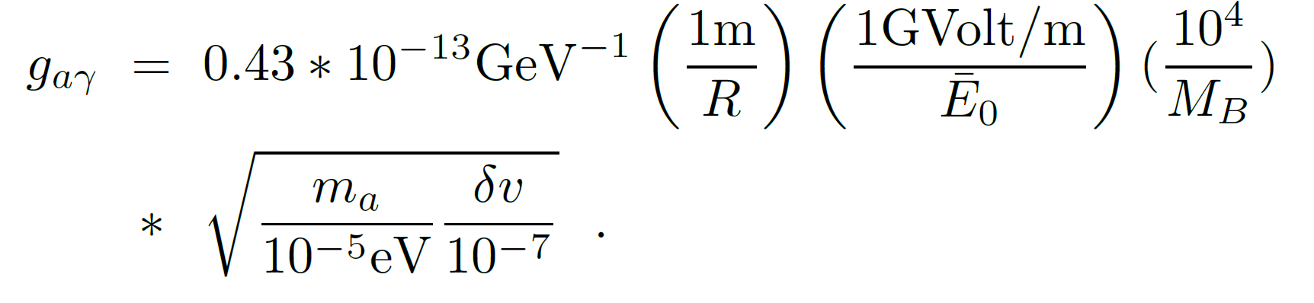
电容器方案精度估算
轴子暗物质流的信号内禀带宽【小m_{a}信号带宽更窄】
电容板噪声【可降温或选高阻抗材料】
超导环-放大线圈噪声，要求低温环境
Limits for S/B ~1
热噪声主导的精度
Very low-f (<100 Hz)：
rising noise
无前端硬件选频-可通过时间积累提高精度

